Slide 1

CMP1493 – Gerência de Configuração de Software
Prof. Msc Alexandre Cláudio de Almeida
Prof. Msc Joriver Rodrigues Canedo

Slide 2
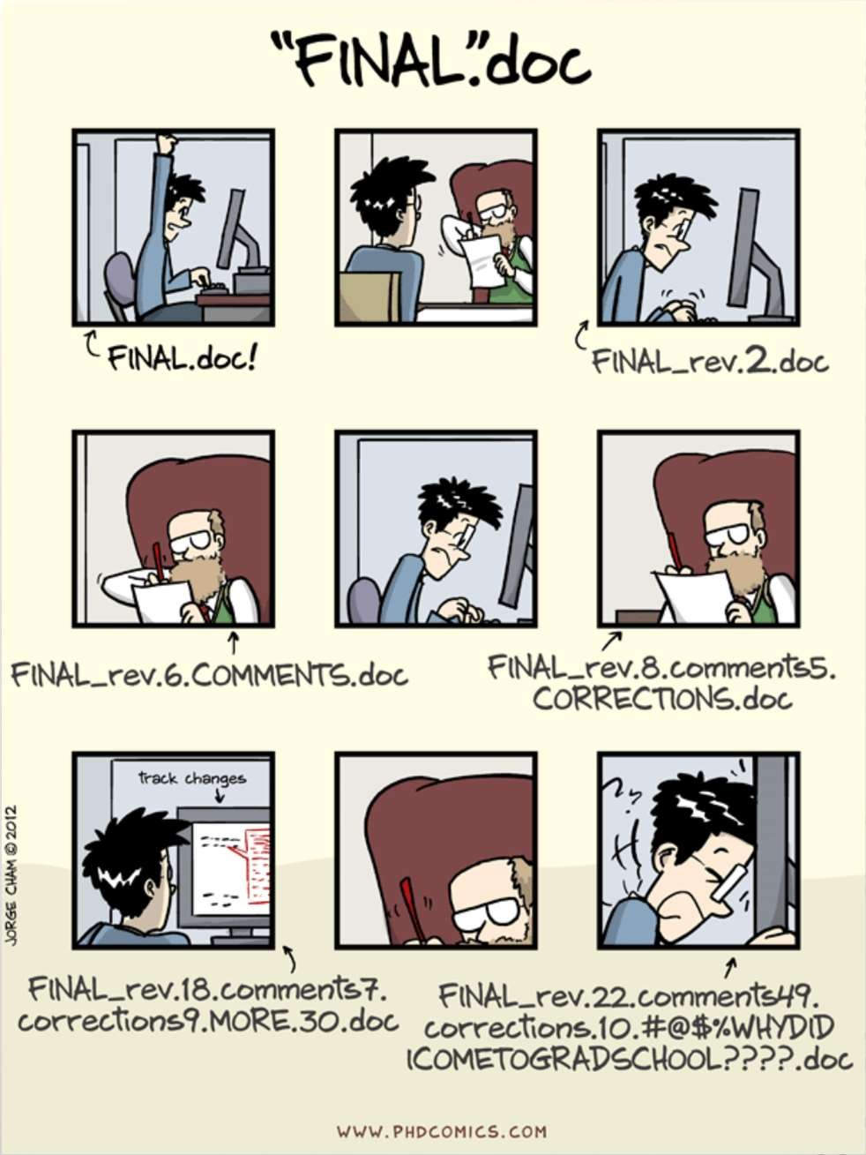
Motivação

Slide 3
Motivação
• Durante a vida acadêmica...
– “Jurava que tinha feito isso!”
– “Por que/Quando parou de funcionar?”
– “trabalhoFinal2testado(2).doc ou
– trabalhoFinal2ultimate.doc”?
– “Perdi meu pendrive”
– “De novo não!!”
• E em ambientes de desenvolvimento?

Slide 4
Motivação
• Processo importante que foca em administrar os produtos de trabalho (Artefatos);
• Mudança é um elemento constante em ambientes de desenvolvimento;
• Processo fortemente relacionado a outros
• Normas e Modelos de Qualidade de Software (ISO 12207, CMMI, MPS.BR)

Slide 5
Motivação
• Projetos cada vez mais complexos em relação ao tamanho, sofisticação e tecnologias envolvidas;
• Grandes equipes geograficamente dispersas
• Desafio de lidar com equipes em um ambiente de atividade criativa

Slide 6
Gerência de Configuração
• A arte de coordenar o desenvolvimento de software para minimizar confusão é chamada GC.
• O objetivo é maximizar a produtividade e minimizar os erros. (Babish,1986)
• GCS é uma disciplina para o controle da evolução de sistemas de software. (Dart, 1991)
• GC é a prática de lidar com modificações de forma sistemática, permitindo que o sistema tenha a sua integridade mantida com o passar do tempo. (McConnell)
• GC é a disciplina que nos permite evoluir produtos de software de forma controlada, e, desta forma, contribui na satisfação de restrições de qualidade e de tempo. (Stublier, 2000)

Slide 7
Gerência de Configuração
• Manter e disponibilizar produtos de trabalho;
• Identificar, organizar e controlar modificações;
• Diminuição de retrabalho e perdas de informação: aumento da produtividade
• Garantir que tenha sido feito o que deveria ter sido feito;

Slide 8
Algumas Considerações
• GCS NÃO é Backup;
• É necessário, não é um processo simples, mas foca em aumentar produtividade;
• A maioria ou todos os envolvidos no projeto fazem uso da GCS;
• Não utilizar, ou utilizar de qualquer jeito, um processo de GCS traz muito mais problemas e atrasos, se mal feito,do que “perder tempo” planejando-o;
• Complexidade da GC aumenta conforme a complexidade do projeto cresce

Slide 9
Resumindo...
• Durante o desenvolvimento do software queremos saber:
– O que mudou e quando? (controle de versão)
– Por que mudou?(controle de mudanças)
– Quem fez a mudança? (auditoria de configuração)
– Podemos reproduzir esta mudança? (auditoria de configuração)

Slide 10
Gerência de Configuração de Software
• As atividades são desenvolvidas para:
– Identificar a alteração
– Controlar a alteração
– Assegurar que a alteração seja implementada corretamente
– Relatar as alterações aos outros interessados

Slide 11
Histórico
• GC para produção de aviões de guerra e naves espaciais
– Desenvolvimento de Hardware e Controle de Produção (anos 50)
• GCS - Aplicações militares e aeroespaciais (60-70)
• Anos 80 e 90
– Adoção da GCS por organizações não militares
– Normas Internacionais (IEEE Std 828, IEEE Std 1042, ISO, etc)

Slide 12
Configuração
• Configuração de um sistema é uma coleção de versões específicas de itens de configuração
– Itens de Configuração (hardware, firmware ou software)
• São combinados de acordo com procedimentos específicos de construção para servir a uma finalidade particular.

Slide 13
Outros conceitos
• Item de configuração: Elemento unitário ou um grupo de elementos para efeito de controle de versão.
– Código
– Documentação
– Diagramas, planos, ferramentas, casos de teste e etc
• Todos os documentos que podem ser úteis para a evolução futura do sistema

Slide 14

Qual a importância do controle de versões?

Slide 15
Problema exemplo
• Problema
– Você precisa editar um site hospedado em um servidor:
• Solução
– 1) Você faz o download via FTP
– 2) Faz as alterações necessárias
– 3) Envia os arquivos alterados para o servidor via FTP

Slide 16
Problema Exemplo
• Agora outro desenvolvedor também deve fazer alterações no site...
– Baixa o mesmo arquivo junto com você
– Edita e manda para o servidor depois de você
– Sobrescreve suas alterações!!!

Slide 17

Controle de Versões
• Principais objetivos do Controle de Versões do Sistema [Sink, 2011]
– Trabalhar simultaneamente
– Evitar conflitos em alterações
– Manter versões

Slide 18
Controle de Mudanças
• Objetivo: Garantir que todas as mudanças ocorram de maneira controlada e otimizada
– Manter histórico de mudança
– Justificar mudança
• Exemplo:
– Mudanças da versão 2.2 para a versão 2.3:
• correção do defeito D345
• correção do defeito D346
• adicionada a funcionalidade do RF44
– Pendências para uma versão posterior:
• melhorar usabilidade da interface I43

Slide 19
GCS e Modelos de Qualidade
• ISO 12207
• CMMI – Nível 2
• MR- MPS – Nível F (Gerenciado)

